Slide 1
Мы-россияне
Автор: учитель ГБОУ «Школа №1195» г.Москвы Болмутова С.А.

Slide 2
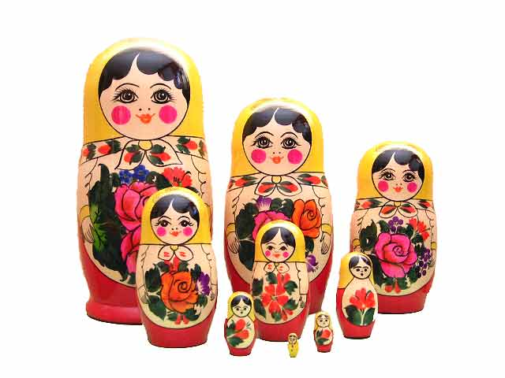
Матрёшка

Slide 3
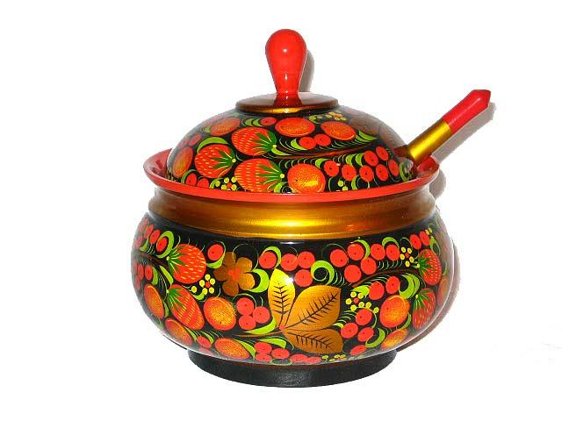
Хохломская роспись

Slide 4
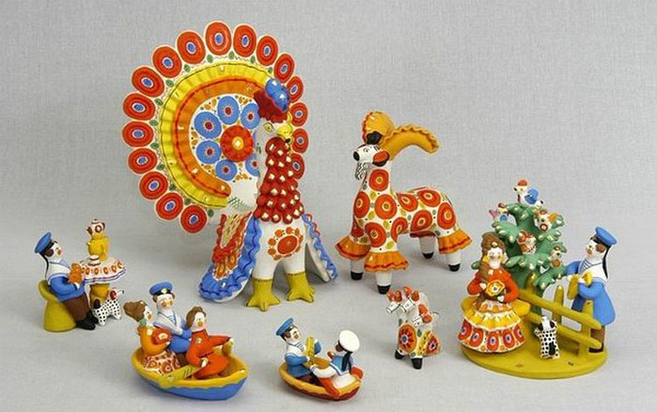
Дымковские игрушки

Slide 5
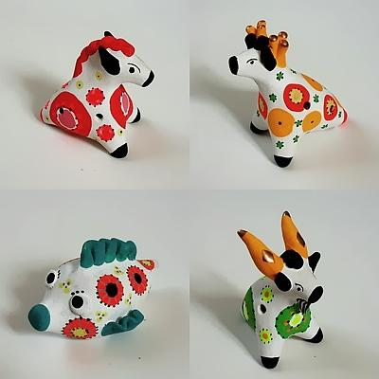
Дымковские игрушки-свистульки

Slide 6
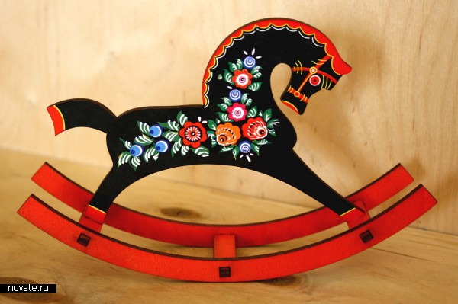
Городецкая роспись

Slide 7
Городецкая роспись

Slide 8
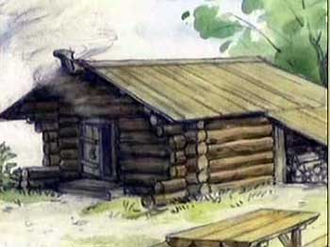

Slide 9
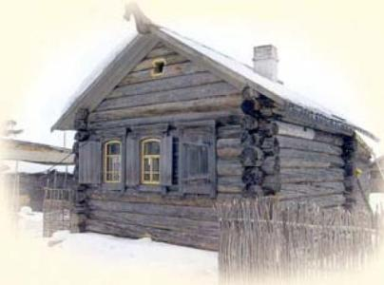

Slide 11
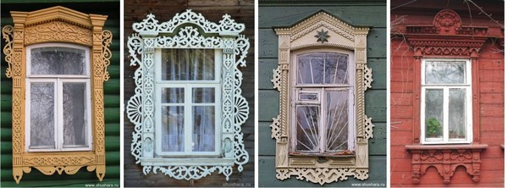

Slide 12
